Slide 1
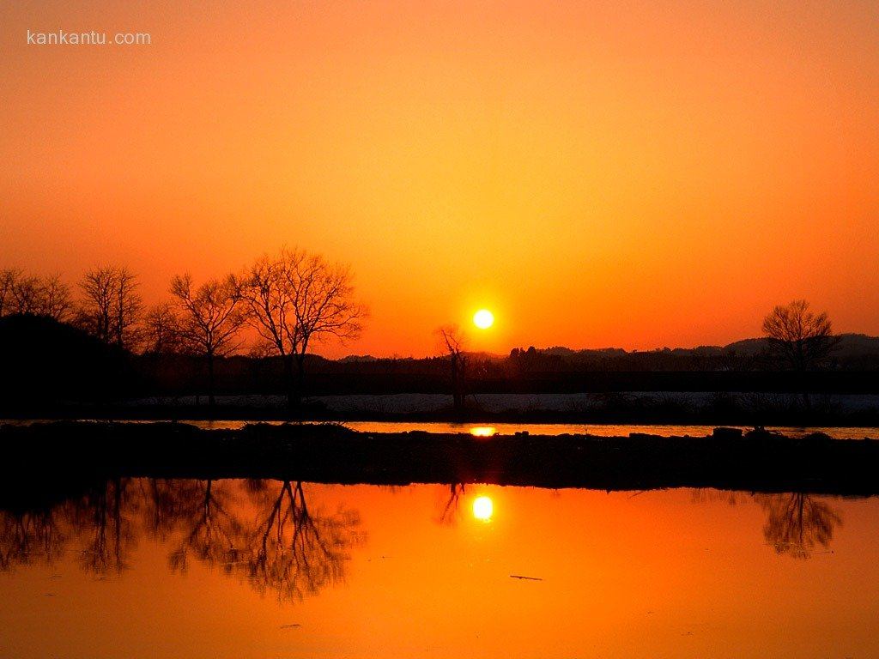

夕阳真美

Slide 2
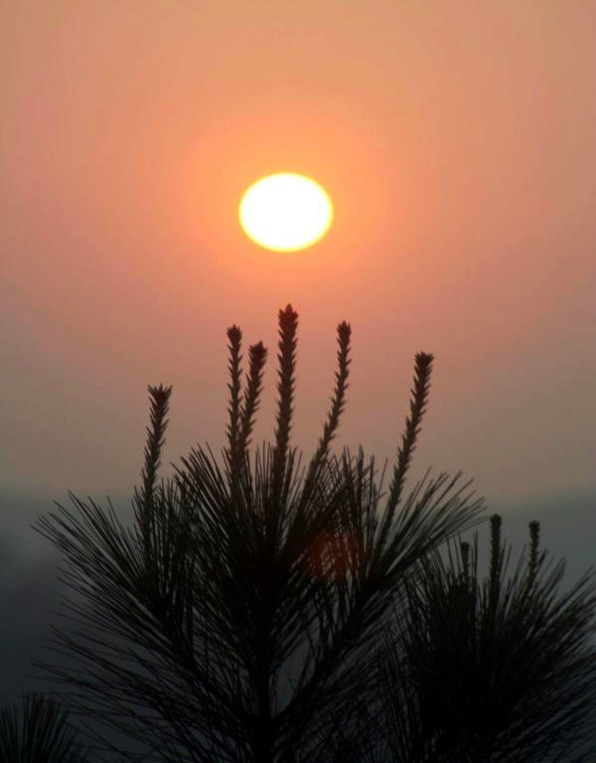

Slide 3
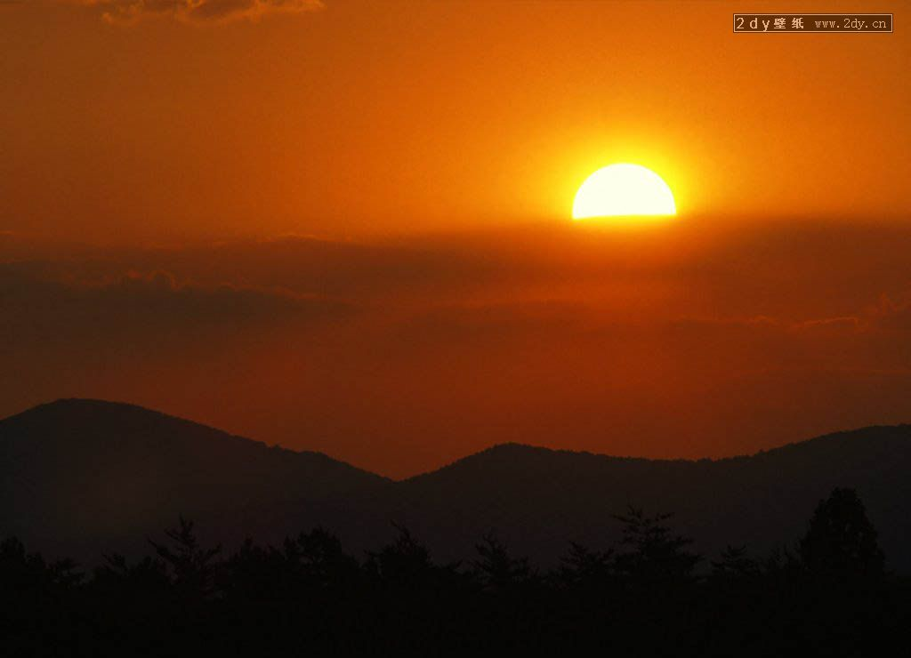

Slide 4
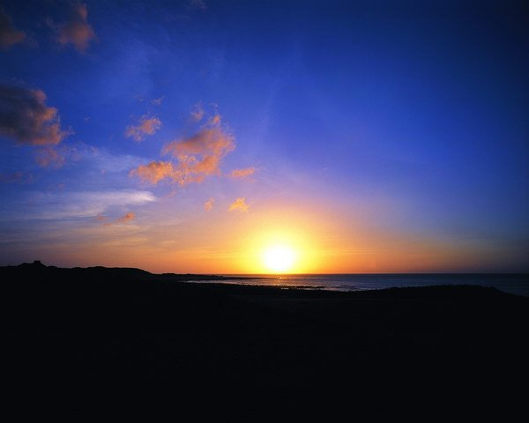

Slide 5

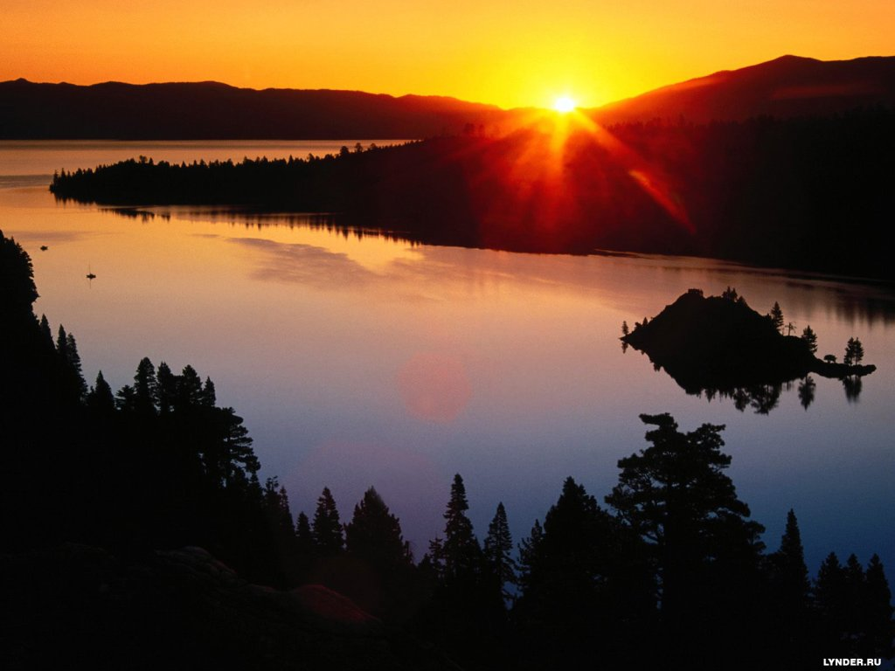

Slide 6
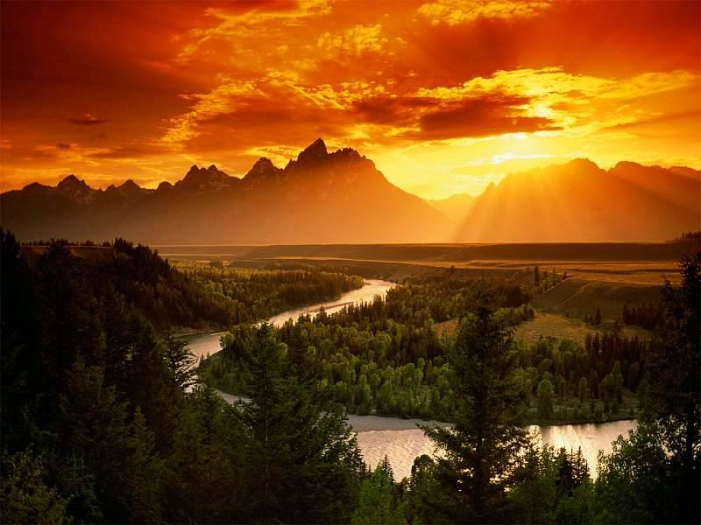
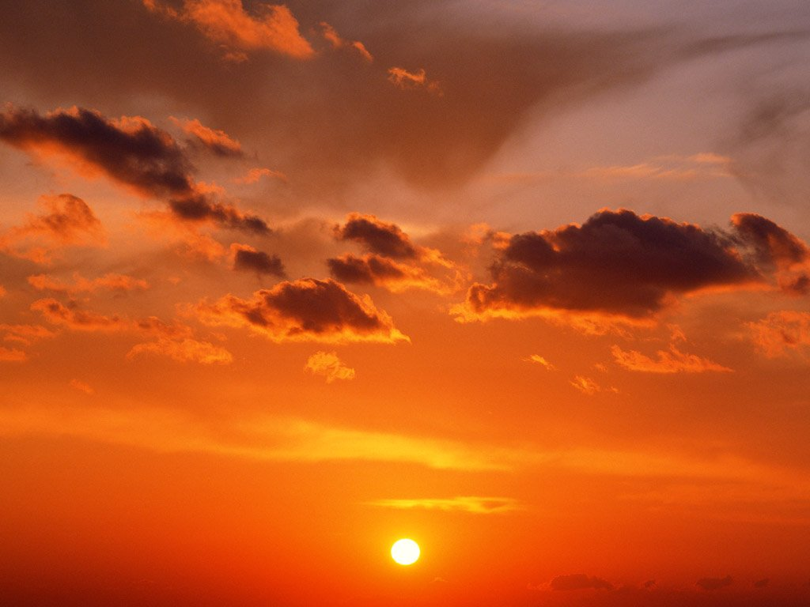

Slide 7
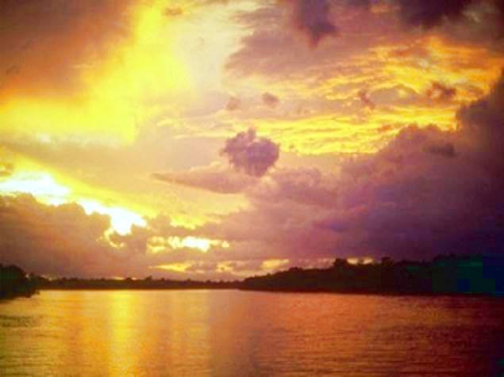

Slide 8
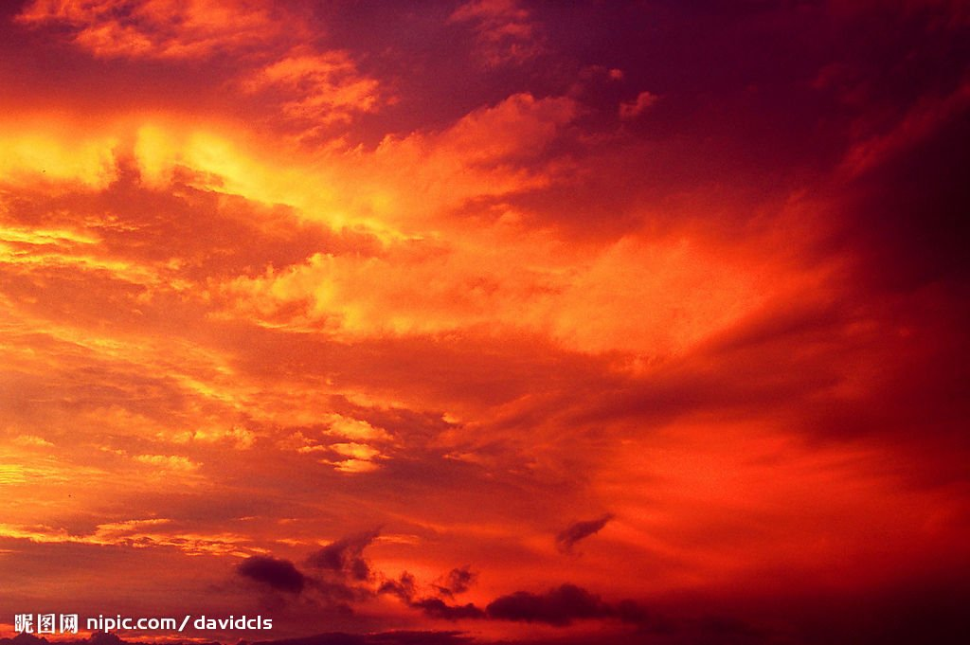

Slide 9
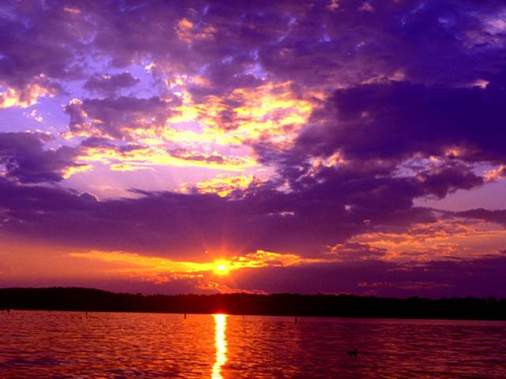

Slide 10
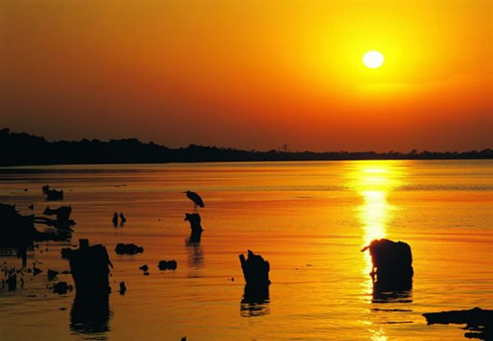

Slide 11
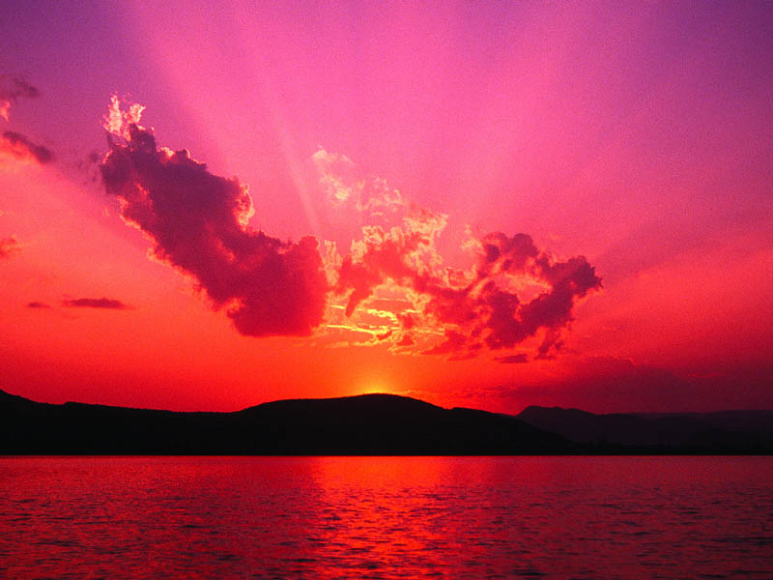

Slide 12
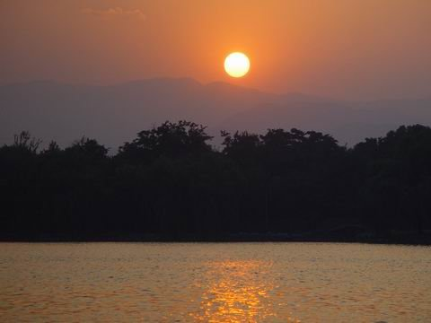
西斜 余晖 壮丽 下沉 云朵 染红
落山 霞光 灿烂 傍晚 光芒 深蓝
涨红 慢慢 日落 起伏

Slide 13

太阳已经西斜，收起了刺眼的光芒。天空一片深蓝。连绵起伏的西山，披着夕阳的余晖，显得十壮丽。
太阳慢慢地往下沉。它那圆圆的脸涨红了，把身边的云染成了黄色、红色、紫色……
太阳的脸变得更红了。它轻轻地走向西山的背后，把灿烂的霞光留在遥远的天边。

Slide 14
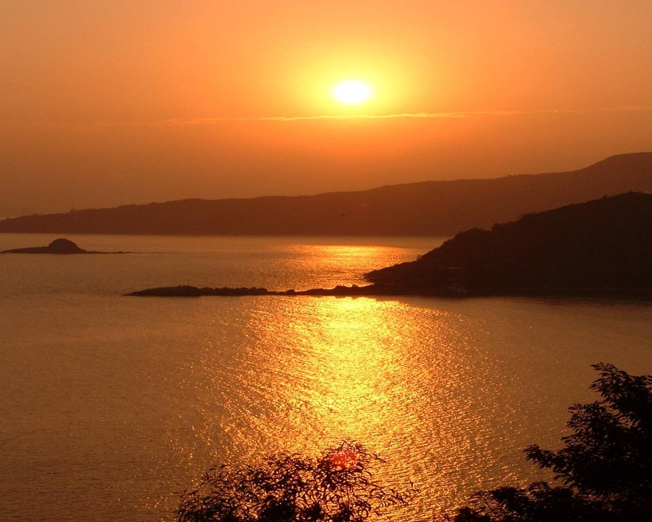
太阳已经西斜，收起了刺
眼的光芒。天空一片深蓝。
连绵起伏的西山，披着夕阳
的余晖，显得十分壮丽。

Slide 15
天空一片深蓝。

Slide 16
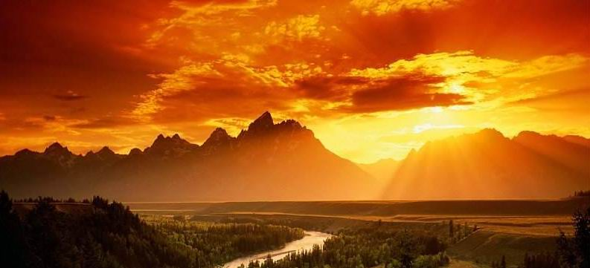
连绵起伏的西山，披着夕阳的余晖，显得十分壮丽。

Slide 17
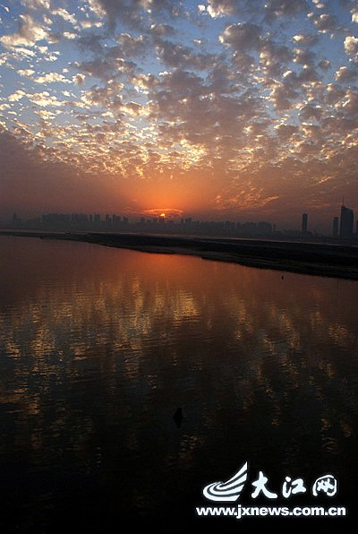
太阳 ＿＿＿＿＿，收起了＿＿＿＿＿＿。天空＿＿＿＿＿＿。＿＿＿＿＿的西山，披着＿＿＿＿＿＿，显得＿＿＿＿。

Slide 18
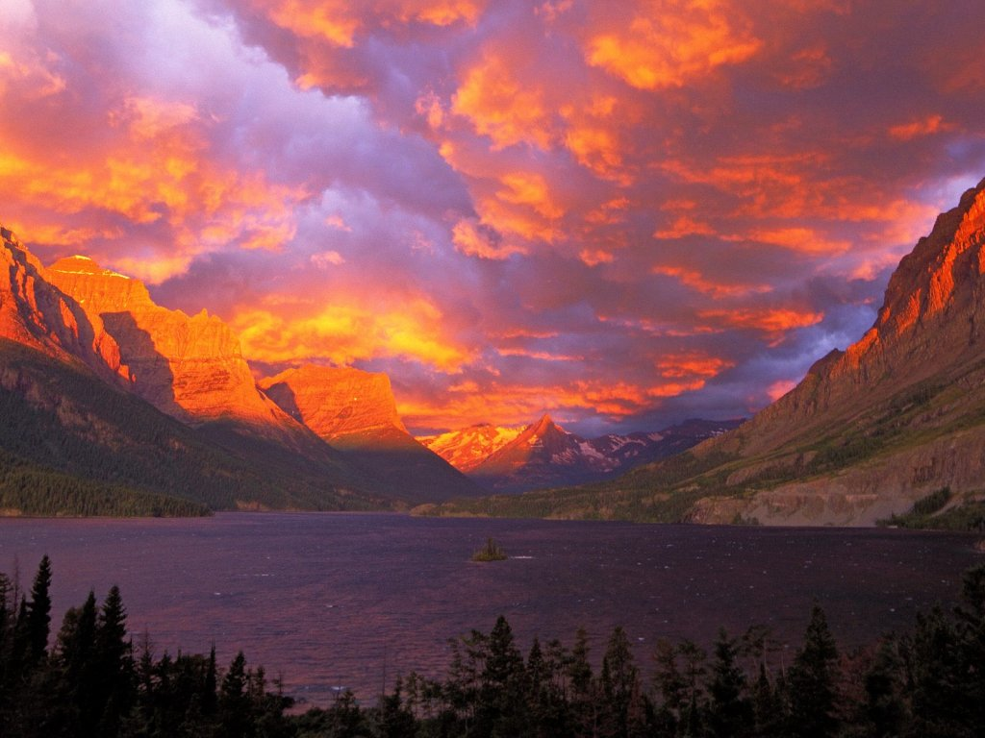
它那圆圆的脸涨红了，把身边的云染成了黄色、红色、紫色……
火红的天空十分壮美，被染成五颜六色的云朵，一会儿像（ ），一会儿像（ ）……
五颜六色 五彩缤纷
五光十色 五彩斑斓

Slide 19
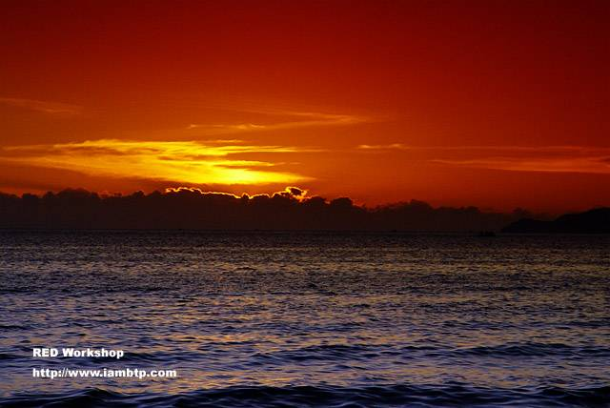
太阳的脸变得更红了。它轻轻地走向西山的背后，把灿烂的霞光留在遥远的天边。

Slide 20
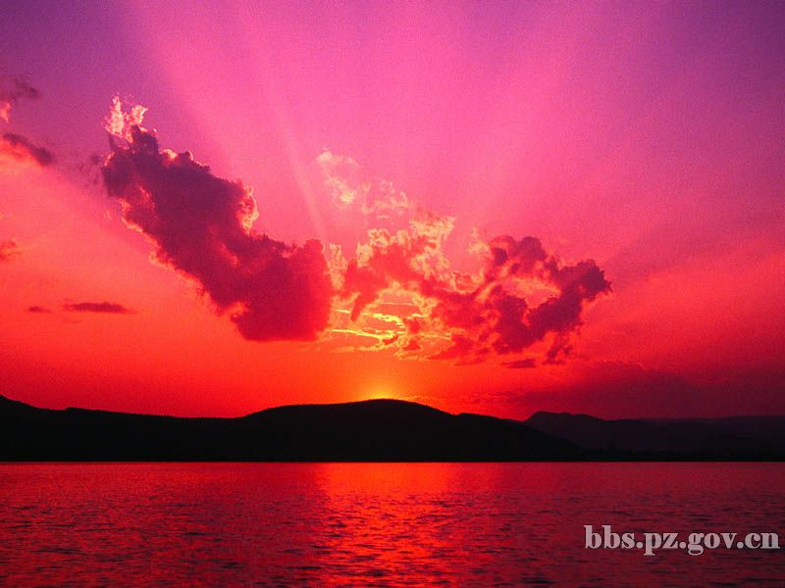
先……然后……最后……
下沉
落山
西斜

Slide 21
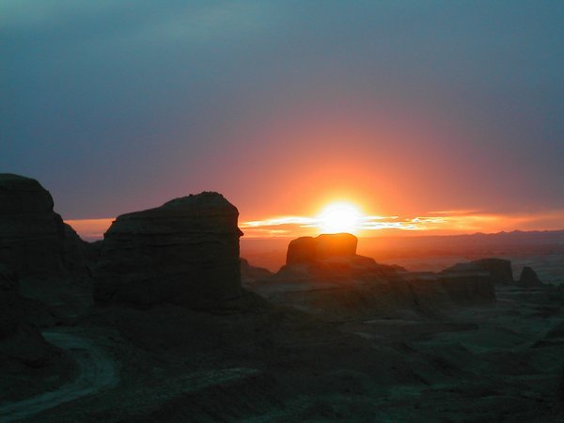

Slide 22
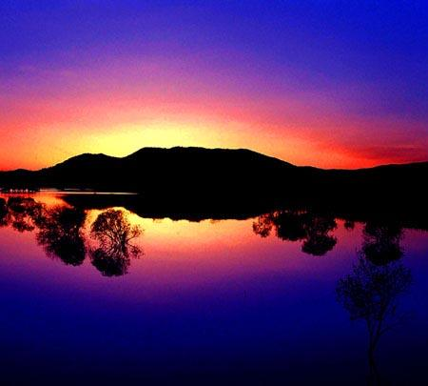

Slide 23
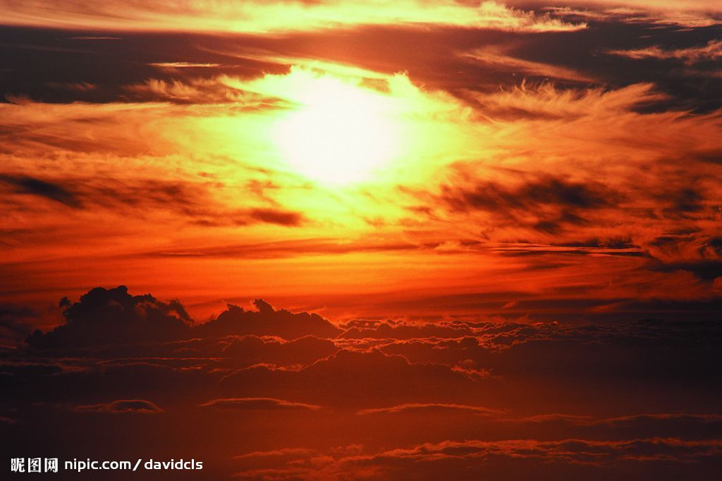

Slide 24
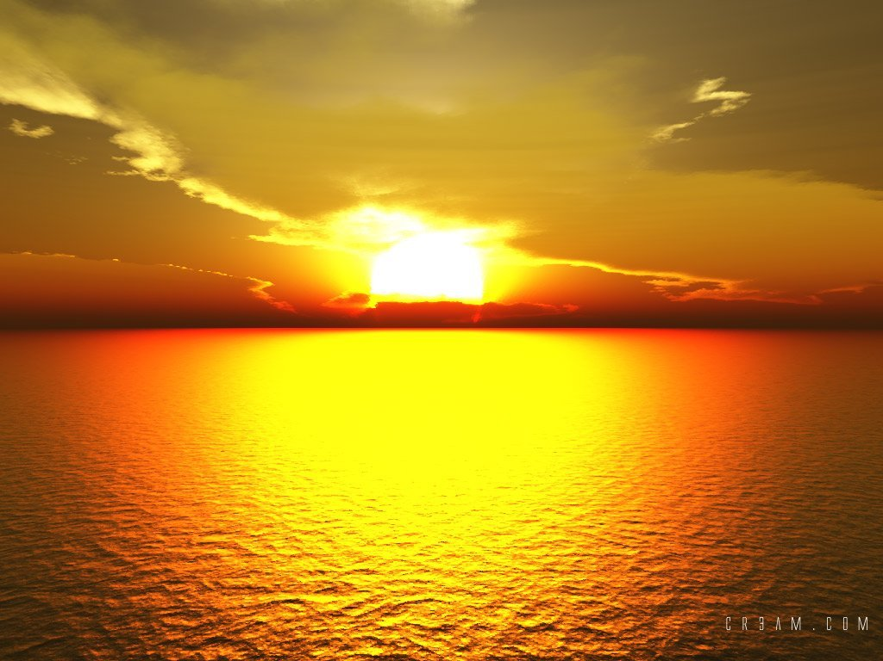

Slide 25
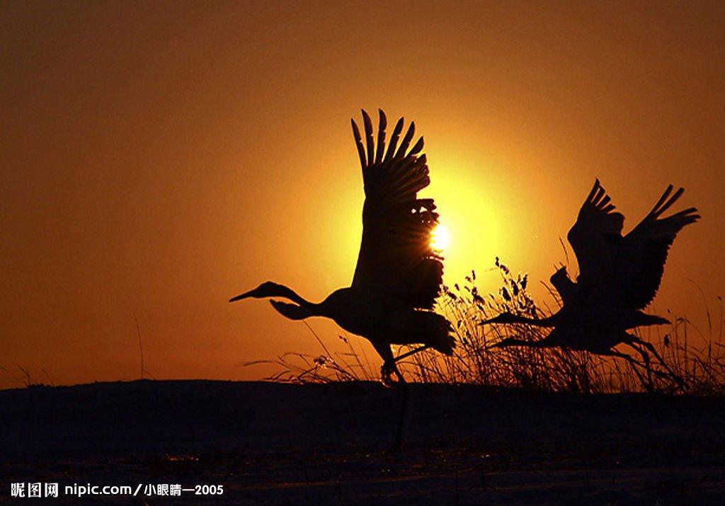

Slide 27
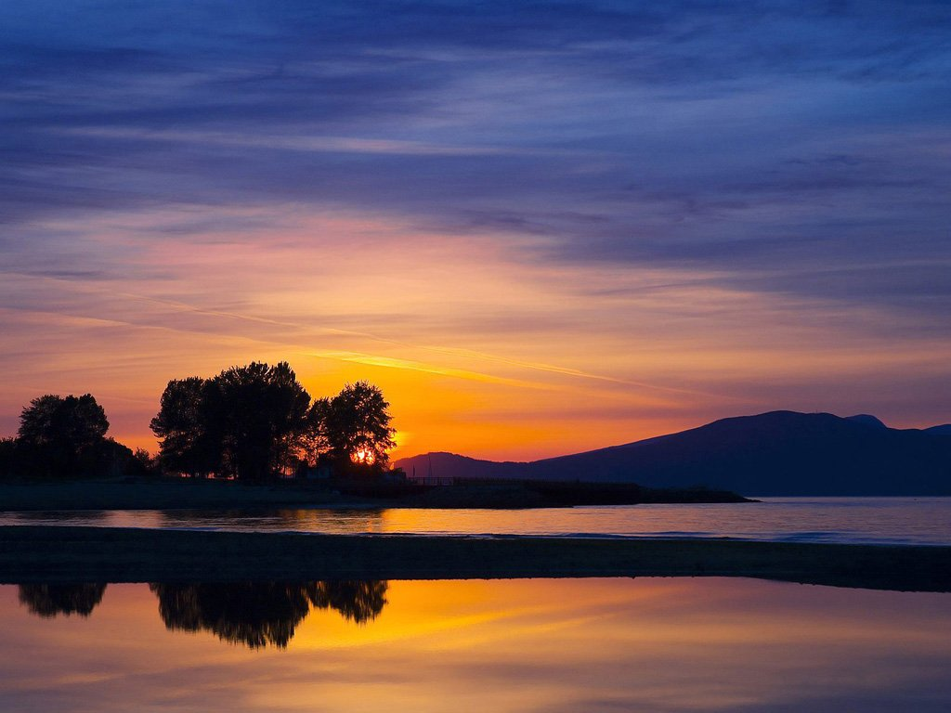

Slide 28
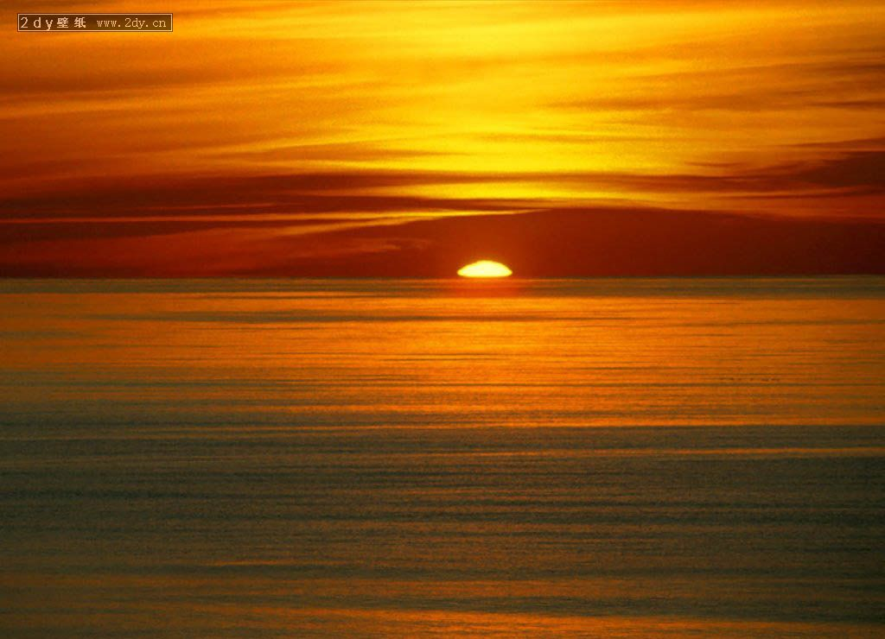
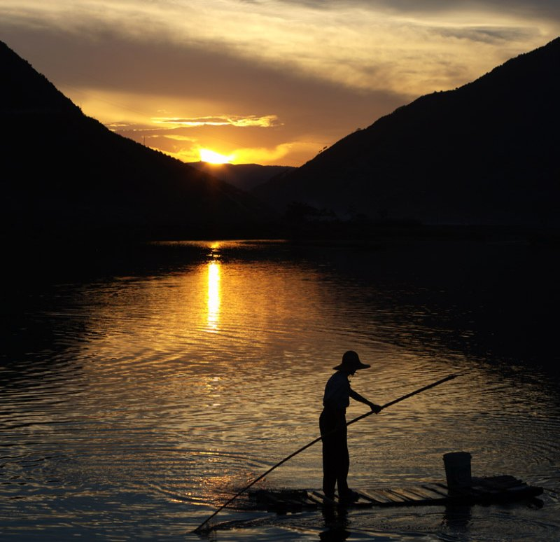

Slide 29
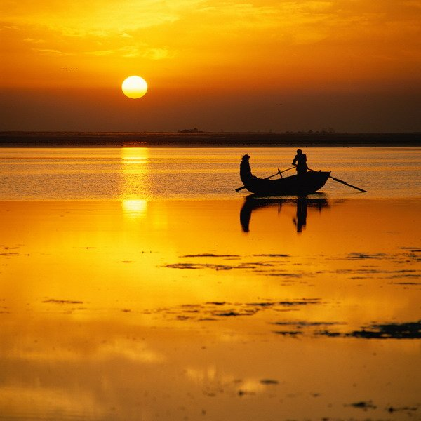

Slide 30
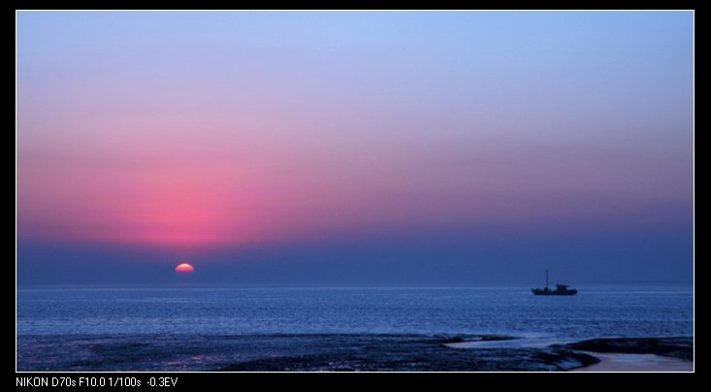

Slide 31
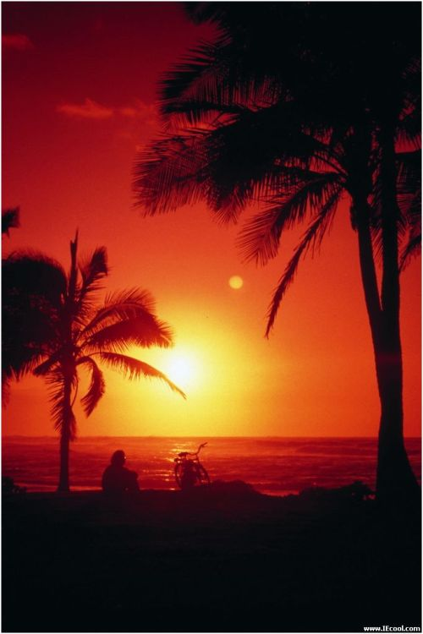

Slide 32
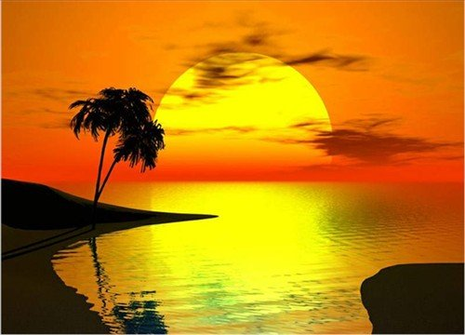

Slide 33
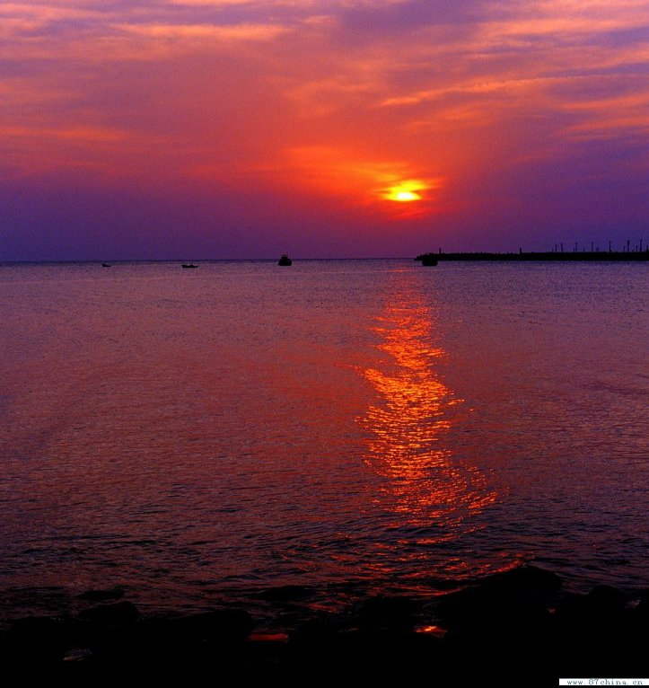
夕阳真是个顽皮的孩子，他不停地往下落，慢慢走向西山的背后；夕阳又是个爱美的姑娘，给自己换了一件又一件漂亮的外衣；夕阳还是个神奇的魔术师，让四周的景色变幻无穷。

Slide 34
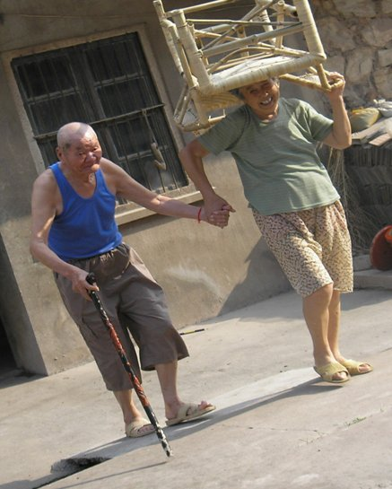
最美不过夕阳红，
温馨又从容，
夕阳是晚开的花，
夕阳是陈年的酒，
夕阳是迟到的爱，
夕阳是未了的情
多少情爱，化作一片夕阳红

Slide 35
一道残阳铺水中，
半江瑟瑟半江红。

Slide 36
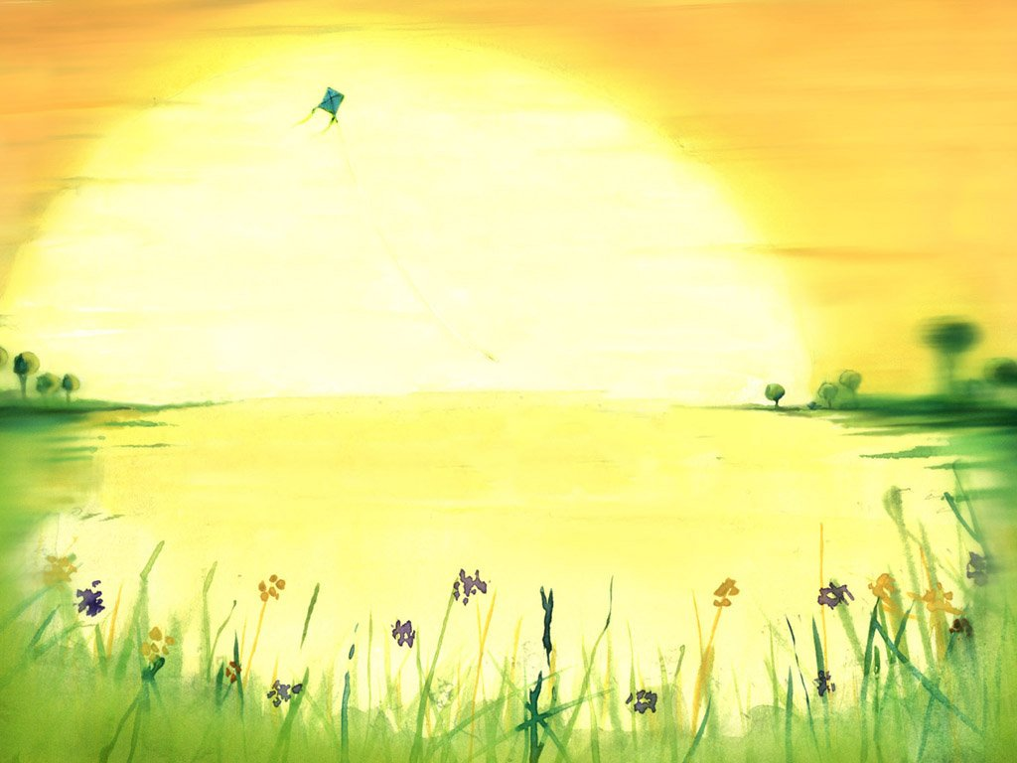
蓝 壮

Slide 37
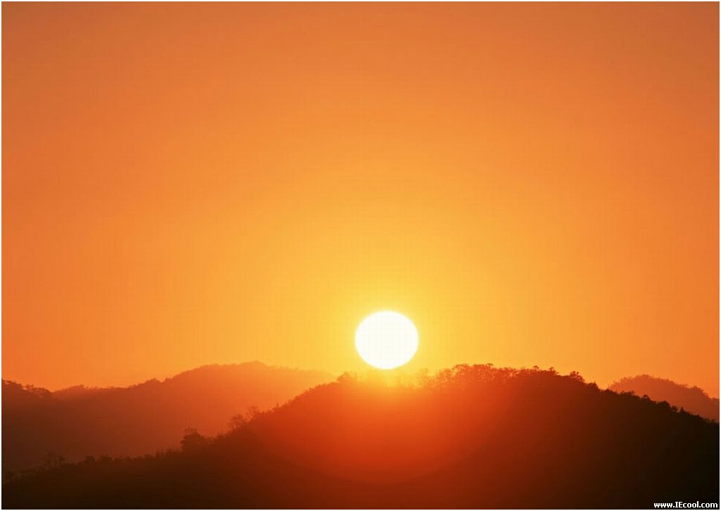
作业:
1、有感情地朗读和背诵课文。
2、读巴金的《海上的日出》

